Slide 1
10.1 概述
10.2 插入排序
10.3 快速排序
10.4 选择排序
10.5 归并排序
10.6 基数排序
10.7 各种排序方法的综合比较

Slide 2
10.6 基 数 排 序
基数排序是一种借助“多关键字排序”的思想来实现“单关键字排序”的内部排序算法。
多关键字的排序
链式基数排序

Slide 3
一、多关键字的排序
n 个记录的序列 { R₁, R₂, …, R_{i}, …, R_{n}}, 每个记录R_{i} 都有多个关键字 (K_{i}¹, K_{i}²,…,K_{i}^{d})。
如果对于序列中任意两个记录 R_{i} 和 R_{j} (1≤i<j≤n) 都满足下列 词典有序关系：
(K_{i}¹, K_{i}², …,K_{i}^{d}) < (K_{j}¹, K_{j}², …,K_{j}^{d})
则称序列{ R₁, …, R_{n}} 对多关键字 (K_{i}¹, K_{i}²,…,K_{i}^{d}) 有序。
其中: K¹ 被称为 “最主”位关键字，
K^{d} 被称为 “最次”位关键字。
(3,2,20)
(2,1,20)
(3,2,30)
(1,2,15)
(2,3,18)
无序
(1,2,15)
(2,1,20)
(2,3,18)
(3,2,20)
(3,2,30)
有序

Slide 4
多关键字排序方法:
(K_{i}¹, K_{i}²,…,K_{i}^{d})
最高位优先MSD法：
先对K¹进行排序，并按 K¹ 的不同值将记录序列分成若干子序列之后，分别在每个子序列中对 K² 进行排序，...…， 依次类推，直至最后对最次位关键字排序完成为止。

Slide 5
K¹ k² k³
例如: 学生记录含三个关键字:(系号,班号,序号),
要求对对学生记录排序，系号为“最主”位关键字。
最高位优先MSD的排序过程如下:
无序序列
3,2,30
1,2,15
3,2,20
2,3,18
2,1,20
对K¹排序
1,2,15
2,3,18
2,1,20
3,2,30
3,2,20
对K²排序
1,2,15
2,1,20
2,3,18
3,2,30
3,2,20
对K³排序
1,2,15
2,1,20
2,3,18
3,2,20
3,2,30

Slide 6
多关键字排序方法:
(K_{i}¹, K_{i}²,…,K_{i}^{d})
最高位优先MSD法：
先对K¹进行排序，并按 K¹ 的不同值将记录序列分成若干子序列之后，分别在每个子序列中对 K² 进行排序，...…， 依次类推，直至最后对最次位关键字排序完成为止。
最低位优先LSD法：
先对 K^{d} 进行排序，然后在此基础上直接对 K^{d-1} 进行排序，依次类推，直至对最主位关键字 K¹ 排序完成为止。

Slide 7
K¹ k² k³
例如: 学生记录含三个关键字:(系号,班号,序号),
要求对对学生记录排序，系号为主关键字。
最低位优先LSD的排序过程如下:
无序序列
3,2,30
1,2,15
3,2,20
2,3,18
2,1,20
对K³排序
1,2,15
2,3,18
3,2,20
2,1,20
3,2,30
对K²排序
2,1,20
1,2,15
3,2,20
3,2,30
2,3,18
对K¹排序
1,2,15
2,1,20
2,3,18
3,2,20
3,2,30
1,2,15
2,1,20
2,3,18
3,2,20
3,2,30

Slide 8
二、基数排序
基数排序法是一种不需要进行关键字间比较的排序方法。其特点是：
对于数字型或字符型的单关键字，可以看成是由多个数位或多个字符构成的多关键字，此时可以采用“分配-收集”的办法按最低位优先LSD进行排序。

Slide 9
例如：对下列这组关键字
{209, 386, 768, 185, 247, 606, 230, 834, 539 }
首先按其 “个位数” 取值分别为 0, 1, …, 9 “分配” 成 10 组；
(230), (834) ,(185), (386 , 606), (247), (768),(539 ,209)
之后按从 0 至 9 的顺序将 它们 “收集” 在一起;
{230 , 834, 185, 386, 606, 247, 768, 539, 209 }

Slide 10
{230 , 834, 185, 386, 606, 247, 768 , 539, 209 }
然后按其 “十位数” 取值分别为 0, 1, …, 9 “分配” 成 10 组；
(606, 209), (230 , 834, 539), (247), (768), (185, 386)
之后再按从 0 至 9 的顺序将它们 “收集” 在一起；
{606, 209, 230 , 834, 539, 247, 768, 185, 386}
最后按其“百位数”重复一遍上述操作。“分配”
(185),(209, 230 , 247), (386), (539), (606), (768), (834)
然后 “收集” 在一起；
{185,209, 230 , 247, 386, 539, 606, 768, 834}

Slide 11
在计算机上实现基数排序时，为减少所需辅助存储空间，应采用链表作存储结构，即链式基数排序，具体作法为：
１．待排序记录以指针相链，构成一个链表；
２.“分配” 时，按当前“关键字位”所取值，将记录分配到不同的 “链队列” 中，每个队列中记录的 “关键字位” 相同；
３.“收集”时，按当前关键字位取值从小到大将各队列首尾相链成一个链表;
４．对每个关键字位均重复 2) 和 3) 两步。

Slide 12
例如：
p→369→367→167→239→237→138→230→139
进行第一次分配
f[0] r[0]
→230←
f[7] r[7]
→367 ←
→167
→237
f[8] r[8]
→138←
f[9] r[9]
→369 ←
→239
→139
进行第一次收集
p→230
→367→167→237
→138
→368→239→139

Slide 13
p→230→367→167→237→138→368→239→139
进行第二次分配
f[3] r[3]
→230 ←
→237
→138
→239
→139
f[6] r[6]
→367 ←
→167
→368
进行第二次收集
p→230→237→138→239→139
→367→167→368

Slide 14
p→230→237→138→239→139→367→167→368
进行第三次分配
f[1] r[1]
→138 ←
→139
→167
f[2] r[2]
→230 ←
→237
→239
f[3] r[3]
→367 ←
→368
进行第三次收集之后便得到记录的有序序列
p→138→139→167
→230→237→239
→367→368

Slide 15
基数排序的时间复杂度为：
O( d ( n+r ) )
其中，
分配为O(n)（n为待排序序列的记录个数）
收集为O(r) (r为“基”——一个单关键字的取值范围)
d为“分配-收集”的趟数（一个记录的单关键字个数）

Slide 16
10.1 概述
10.2 插入排序
10.3 快速排序
10.4 选择排序
10.5 归并排序
10.6 基数排序
10.7 各种排序方法的综合比较

Slide 17
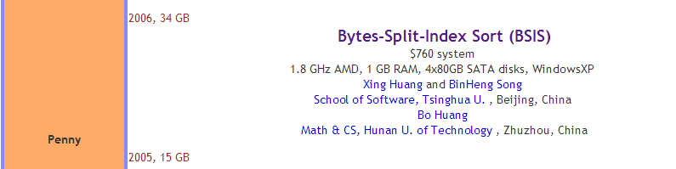
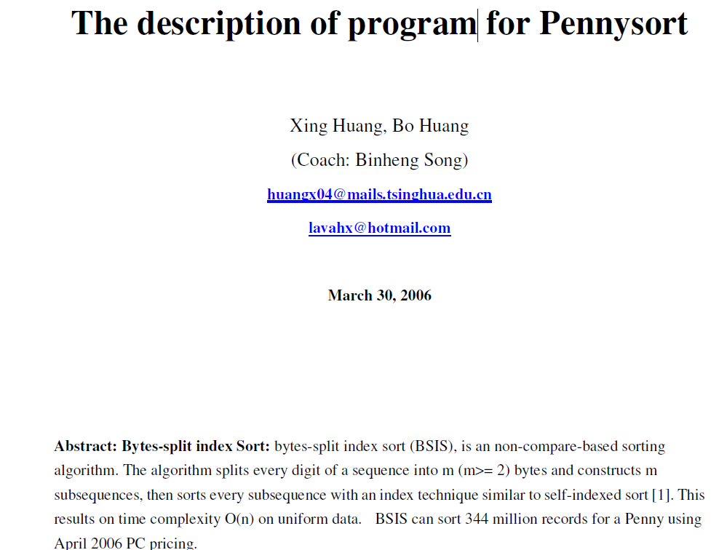

Slide 18
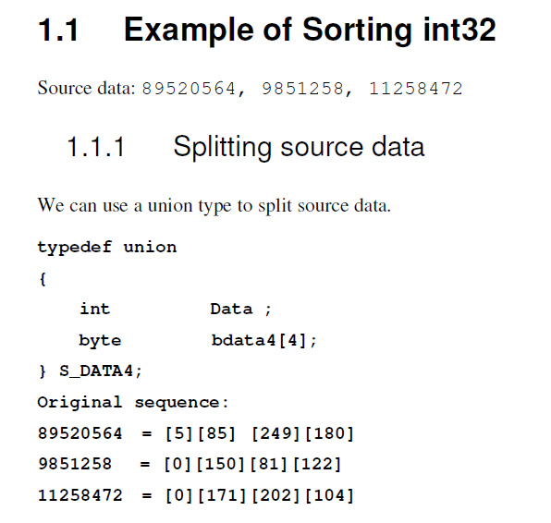
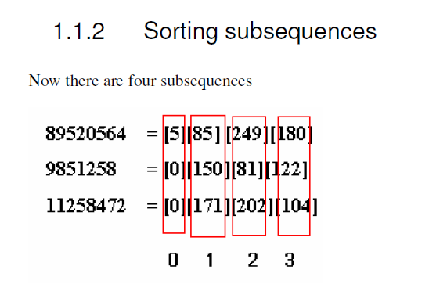

Slide 19
待排序数据总量：10GB=10000MB
待排序关键字个数：100000000个（即100M个）
关键字长度为100字节（100byte）
低位优先
字节100
字节2
字节1
关键字1
… …
SIS排序
关键字2
… …
调整关键字集合顺序
关键字100,000,000
… …
子序列1
字节100
字节2
字节1
关键字1’
… …
关键字2’
… …
关键字100,000,000’
… …
子序列2

Slide 20

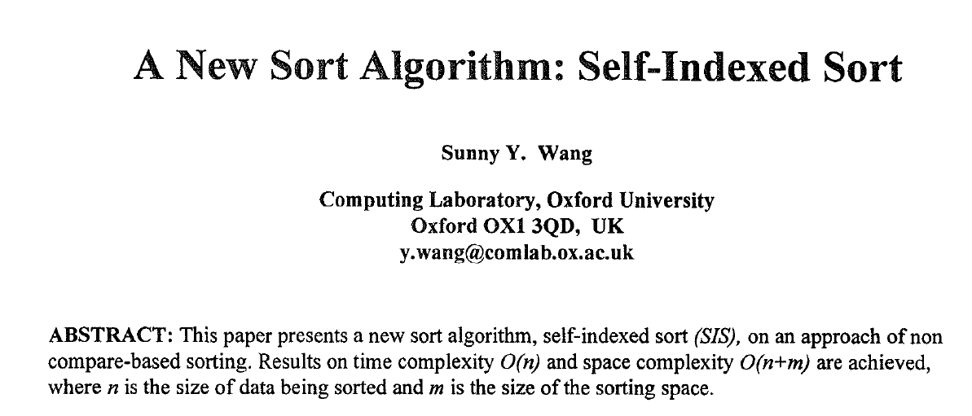

Slide 21
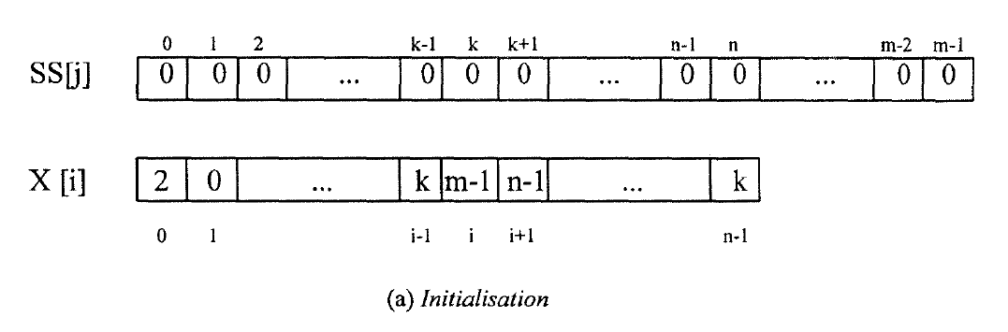
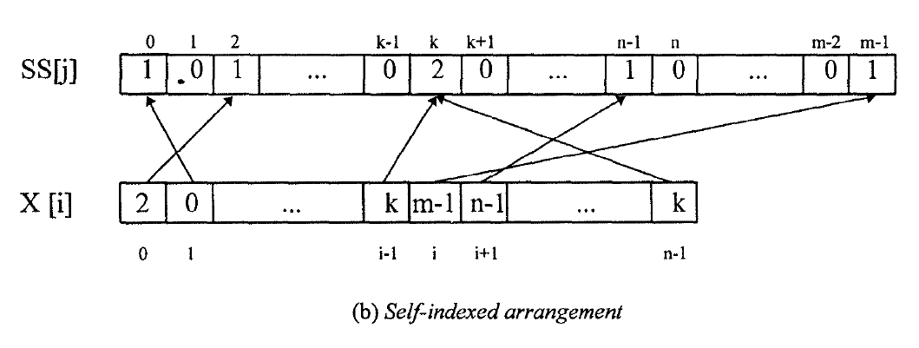
索引数组
待排序数据
建立索引

Slide 22
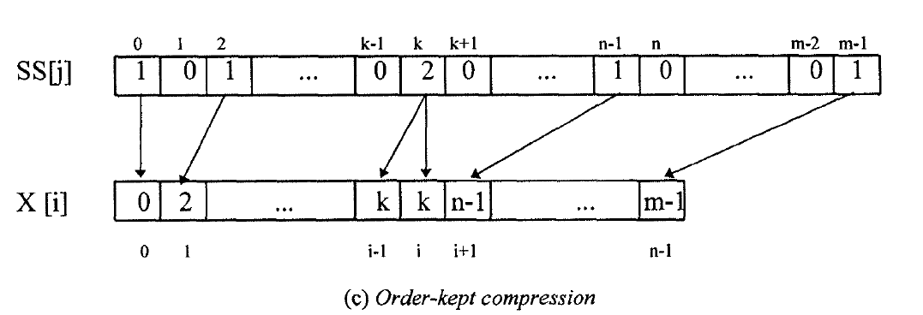
保序压缩

Slide 23
10.1 概述
10.2 插入排序
10.3 快速排序
10.4 选择排序
10.5 归并排序
10.6 基数排序
10.7 各种排序方法的综合比较

Slide 24
10.7
各种排序方法的综合比较
一、时间性能
二、空间性能

Slide 25
一、时间性能
1. 平均的时间性能
不稳定!
时间复杂度为 O(nlogn)：
快速排序、堆排序和希尔排序
归并排序、锦标排序
时间复杂度为 O(n²)：
直接插入排序、折半插入排序、
起泡排序和简单选择排序
时间复杂度为 O(n):
基数排序

Slide 26
2. 当待排记录序列按关键字顺序有序时
直接插入排序和起泡排序能达到O(n)的时间复杂度;
快速排序的时间性能蜕化为O(n²)
3. 那些排序方法的时间性能不随记录序列中关键字的分布而改变？
简单选择排序、锦标排序、堆排序、归并排序

Slide 27
二、空间性能
指的是排序过程中所需的辅助空间大小
1. 所有的简单排序方法(包括：直接插入、起泡和简单选择) 和堆排序的空间复杂度为O(1)；
2. 快速排序为O(logn)，为递归程序执行过程中，栈所需的辅助空间;

Slide 28
3. 归并排序和锦标排序所需辅助空间最多，其空间复杂度为 O(n);
4. 链式基数排序需附设队列首尾指针，则空间复杂度为 O( n+r)。

Slide 29
各种排序方法的比较
基数排序 d(n + r) d(n + r) n + r

Slide 30
第11章 外部排序
一、概述
二、多路平衡归并的实现
三、置换-选择排序
四、最佳归并树

Slide 31
外存信息的存取
计算机中进行内外存信息交换的基本单位是一个字符序列(字符组)，对外存言，它是一个“物理记录” 或“页块”，内存中用来暂时存放一个页块的区域被称作“缓冲区”。
计算机的外存储器
磁带
——顺序存取的设备
磁盘
——直接存取的设备

Slide 32
磁带是一种“启停”的设备，信息在磁带上不能连续存放，在相邻的两个字符组之间均留有空隙。
从磁带存取一个页块的信息所需时间为:
T_{I/O} = t_{a} + n × t_{w}
其中: t_{a} 为延迟时间，
t_{w} 为传输一个字符的时间，
n 为页块内的字符个数。

Slide 33
磁盘的组织结构: 记录盘面、磁道和扇面。磁盘信息的存取单位为一个扇面的字符组，它由一个三维地址确定:柱面号、记录面号和页块号。
从磁盘存取一个页块的信息所需时间为:
T_{I/O} = t_{seek} + t_{la} + n × t_{w}
其中: t_{seek} 为延迟时间，t_{la}为等待时间，
t_{w} 为传输一个字符的时间，
n 为页块内的字符个数。

Slide 34
外部排序的基本过程
采用“2-路迭代归并”策略，由相对独立的两个步骤组成：
(１) 按可用内存大小，利用内部排序方法，构造若干个( 初始）有序子序列，并存到外存，通常称外存中这些记录有序子序列为 “归并段”;
(２) 通过“逐趟归并”，逐步扩大各个归并段的长度，直至外存中整个记录序列按关键字有序为止。

Slide 35
举例:
已知有一个含10,000个记录的磁盘文件，而当前所用的计算机一次只能对1,000个记录进行内部排序。
则首先利用内部排序的方法得到 10 个“初始归并段” ，然后进行逐趟归并。

Slide 36
每个R_{i} 包含1000个记录
则归并过程如下:
初始排序使每个R_{i} 中的记录有序
1000
R₁
R₂
R₃
R₄
R₅
R₆
R₇
R₈
R₉
R₁₀
第一趟归并
2000
R₁₁
R₁₂
R₁₃
R₁₄
R₁₅
第二趟归并
4000
R₂₁
R₂₂
R₂₃
第三趟归并
8000
2000
R₃₁
R₃₂
第四趟归并
10000
记录有序序列
归并排序过程包括: 一次初始排序 ＋ 四趟归并排序

Slide 37
外部排序的特点:
(１) 待排序的记录数量很大，不能一次装入内存，则无法利用上一章讨论的排序方法进行排序 (否则将引起频繁访问内存);
（2）数据的读/写以“页块”为单位进行；
（3）外部排序所需时间由三部分组成:
内部初始排序的时间，
内部归并排序的时间
内存与外存的信息交换的时间，主要取决于
外部排序过程中访问外存的次数;

Slide 38
假设外存的页块大小为 200 (每访问外存一次可读/写200个记录)，则对含10,000个记录进行排序，共需访问多少次外存？
操 作 | 访问外存次数
内部初始排序
一趟归并
总计
50_{读}+50_{写} = 100_{读/写}
50+50 = 100_{读/写}
100+100×4 = 500_{读/写}
10000
记录无序序列
1000
R₁
R₂
R₃
R₄
R₅
R₆
R₇
R₈
R₉
R₁₀
2000
第一趟归并
R₁₁
R₁₂
R₁₃
R₁₄
R₁₅
4000
第二趟归并
R₂₁
R₂₂
R₂₃
8000
第三趟归并
2000
R₃₁
R₃₂
10000
第四趟归并
如何减少归并趟数？
记录有序序列

Slide 39
假设采用“5-路平衡归并”策略
每一趟将5个或5个以下的子序列归并成一个有序序列。
即：首先从每个（共5个）子序列中各选择一个记录（从第1个开始），在这5个记录中选择一个最小记录。依次类推。
1000
R₁
R₂
R₃
R₄
R₅
R₆
R₇
R₈
R₉
R₁₀
第一趟归并
5000
R₁₁
R₁₂
第二趟归并
10000
记录有序序列
只需要进行 2 趟归并,
访问外存次数 = 100+100×2 = 300。

Slide 40
结论：
增大归并路数 k , 可减少归并趟数 S , 从而减少总的读写磁盘次数 d 。
设初始归并段个数为m，则第一趟归并后的归并段数为 l = ⎡m/k⎤ ， 以后每一趟归并将 l 个归并段归并成 ⎡l / k⎤ 个归并段，直到最后形成一个大的归并段为止。树的高度＝ ⎡log_{k}m⎤ 。即：归并趟数S。
S ＝ ⎡log_{k}m⎤
增大 k 或者减少 m可使 S 减小。
问题：
是否 k 越大越好？

Slide 41
首先考虑在内存中进行 k 路归并时的情况：
从 k 个归并段中各取一个记录进行比较，选出最小者，共需要比较 k-1 次；
如果每一趟需要归并的记录总数为n，则每趟归并需要做(n-1)*(k-1)次比较；
S 趟归并总共需要的比较次数为:
S*(n-1)* (k-1) = ⎡log _{k} m⎤ * (n-1) * (k-1)
= ⎡log₂m⎤ * (n-1) * (k-1) / ⎡log₂k⎤
当初始归并段个数 m 与记录总数 n 一定时,
⎡log₂m⎤*(n-1) ＝ const
因此, 增大归并路数 k, 使得内部归并的时间增大。
= const * (k-1) / ⎡log₂k⎤
1000
R₁
R₂
R₃
R₄
R₅
R₆
R₇
R₈
R₉
R₁₀
第一趟归并
5000
R₁₁
R₁₂

Slide 42
采用“败者树” 进行k路归并
15
22
32
40
36
47
25
55
22
36
47
32
15
25
40
55
25
36
46
43
46
56
49
59
64
43
50
52
34
50
63
28
36
56
43
48
58
57
65
78
归并段1
归并段2
归并段3
归并段4
归并段5
归并段6
归并段7
归并段8

Slide 43
采用“败者树” 进行k路归并
22
15
22
25
25
32
40
25
36
47
25
55
34
22
36
47
32
34
15
25
40
55
25
36
46
43
46
56
49
59
64
43
50
52
34
50
63
50
63
－
28
36
56
43
48
58
57
65
78
归并段1
归并段2
归并段3
归并段4
归并段5
归并段5
归并段6
归并段7
归并段8

Slide 44
采用“败者树” 进行 k 路归并的分析：
使用“败者树”从 k 个归并段中选一个最小者, 只需比较 ⎡log₂k⎤ 次。
如果每一趟需要归并的记录总数为n，则每趟归并需要做(n-1)*⎡log₂k⎤ 次比较；
S 趟归并总的比较次数:
S*(n-1)* ⎡log₂k⎤ = ⎡log_{k}m⎤ * (n-1) * ⎡log₂k⎤
= ⎡log₂m⎤ * (n-1) * ⎡log₂k⎤ / ⎡log₂k⎤
= ⎡log₂m⎤ * (n-1)
使用“败者树”排序总的比较次数与 k 无关, 总的内部归并时间不会随 k 的增大而增大。

Slide 45
第11章 外部排序
一、概述
二、多路平衡归并的实现
三、置换-选择排序
四、最佳归并树

Slide 46
二、多路平衡归并的实现（采用“败者树”）
例：关键字序列:{05,10,12,15,17,21,29,32,44,56} 分为5个初始段。
05
冠军 (最小记录),
输出段1当前记录
归并段0 : {17, 21, ∞}
归并段1: {05, 44, ∞}
归并段2: {10, 12, ∞}
归并段3: {29, 32, ∞}
归并段4: {15, 56, ∞}
15
17
选中
10
29
17
05
10
29
15
17
21
∞
05
44
∞
10
12
∞
29
32
∞
15
56
∞
归并段0
归并段1
归并段2
归并段3
归并段4

Slide 47
从归并段输入关键字
产生“败者树”
输出当前最小；
输入下一个关键字
调整（从叶到根）；
例：关键字序列:{05,10,12,15,17,21,29,32,44,56} 分为5个初始段。
10
亚军 (次最小记录),
输出段2当前记录
归并段0 : {17, 21, ∞}
归并段1: {05, 44, ∞}
归并段2: {10, 12, ∞}
归并段3: {29, 32, ∞}
归并段4: {15, 56, ∞}
15
15
选中
17
10
44
29
17
44
10
29
15
17
21
∞
44
∞
10
12
∞
29
32
∞
15
56
∞
归并段0
归并段1
归并段2
归并段3
归并段4

Slide 48
i 0 1 2 3 4 5 6 7 8 9
ls₀ ls₁ ls₂ ls₃ ls₄ b₀ b₁ b₂ b₃ b₄
ls₀
1
用b₀ , b₁, b₂, b₃, b₄存储参加
归并的外部结点关键字；
用ls₀ , ls₁, ls₂, ls₃, ls₅ 存储内部
结点对应的外部结点位置指针
05
ls₁
4
15
0
ls₂
2
ls₃
17
10
ls₄
3
29
b₀
17
b₁
05
b₂
10
b₃
29
b₄
15
17
21
∞
05
44
∞
10
12
∞
29
32
∞
15
56
∞
归并段0
归并段1
归并段2
归并段3
归并段4

Slide 49
1.从归并段输入关键字
i 0 1 2 3 4 5 6 7 8 9
ls₀ ls₁ ls₂ ls₃ ls₄ b₀ b₁ b₂ b₃ b₄
用b₀ , b₁, b₂, b₃, b₄存储参加
归并的外部结点关键字；
用ls₀ , ls₁, ls₂, ls₃, ls₅ 存储指向内部
结点对应的外部结点位置;
b₀
b₁
b₂
b₃
b₄
17
21
∞
05
44
∞
10
12
∞
29
32
∞
15
56
∞
归并段0
归并段1
归并段2
归并段3
归并段4

Slide 50
1.从归并段输入关键字
i 0 1 2 3 4 5 6 7 8 9
ls₀ ls₁ ls₂ ls₃ ls₄ b₀ b₁ b₂ b₃ b₄
用b₀ , b₁, b₂, b₃, b₄存储参加
归并的外部结点关键字；
用ls₀ , ls₁, ls₂, ls₃, ls₅ 存储指向内部
结点对应的外部结点位置;
b₀
17
b₁
05
b₂
10
b₃
29
b₄
15
21
∞
44
∞
12
∞
32
∞
56
∞
归并段0
归并段1
归并段2
归并段3
归并段4

Slide 51
1.从归并段输入关键字
i 0 1 2 3 4 5 6 7 8 9
ls₀ ls₁ ls₂ ls₃ ls₄ b₀ b₁ b₂ b₃ b₄
2.产生“败者树”
3. 输出当前最小；
ls₀
1
用b₀ , b₁, b₂, b₃, b₄存储参加
归并的外部结点关键字；
用ls₀ , ls₁, ls₂, ls₃, ls₅ 存储指向内部
结点对应的外部结点位置;
输出：
05，
ls₁
4
0
ls₂
2
ls₃
ls₄
3
b₀
17
b₁
05
b₂
10
b₃
29
b₄
15
21
∞
44
∞
12
∞
32
∞
56
∞
归并段0
归并段1
归并段2
归并段3
归并段4

Slide 52
1.从归并段输入关键字
i 0 1 2 3 4 5 6 7 8 9
ls₀ ls₁ ls₂ ls₃ ls₄ b₀ b₁ b₂ b₃ b₄
2.产生“败者树”
3. 输出当前最小；
4. 输入下一个关键字
ls₀
1
用b₀ , b₁, b₂, b₃, b₄存储参加
归并的外部结点关键字；
用ls₀ , ls₁, ls₂, ls₃, ls₅ 存储指向内部
结点对应的外部结点位置;
2
5. 调整（从叶到根）；
输出：
05，10
ls₁
4
4
0
ls₂
2
ls₃
1
ls₄
3
b₀
17
b₁
44
b₂
10
b₃
29
b₄
15
21
∞
∞
12
∞
32
∞
56
∞
归并段0
归并段1
归并段2
归并段3
归并段4

Slide 53
1.从归并段输入关键字
i 0 1 2 3 4 5 6 7 8 9
ls₀ ls₁ ls₂ ls₃ ls₄ b₀ b₁ b₂ b₃ b₄
2.产生“败者树”
3. 输出当前最小；
4. 输入下一个关键字
ls₀
2
用b₀ , b₁, b₂, b₃, b₄存储参加
归并的外部结点关键字；
用ls₀ , ls₁, ls₂, ls₃, ls₅ 存储指向内部
结点对应的外部结点位置;
2
5. 调整（从叶到根）；
ls₁
输出：
05，10，12
4
4
0
ls₂
1
ls₃
1
ls₄
3
b₀
17
b₁
44
b₂
12
b₃
29
b₄
15
17
21
∞
∞
∞
29
32
∞
15
56
∞
归并段0
归并段1
归并段2
归并段3
归并段4

Slide 54
i 0 1 2 3 4 5 6 7 8 9
ls₀ ls₁ ls₂ ls₃ ls₄ b₀ b₁ b₂ b₃ b₄
输出：
05，10，12，15， 17，21，29，32，44，56 , ∞
ls₀
4
用b₀ , b₁, b₂, b₃, b₄存储参加
归并的外部结点关键字；
用ls₀ , ls₁, ls₂, ls₃, ls₅ 存储指向内部
结点对应的外部结点位置;
4
ls₁
1
1
0
0
ls₂
2
ls₃
ls₄
3
3
b₀
∞
b₁
∞
b₂
∞
∞
∞
∞
∞
∞
b₃
b₄
56
∞
∞
归并段0
归并段1
归并段2
归并段3
归并段4

Slide 55
二、多路平衡归并的实现（采用“败者树”）
例：关键字序列:{05,10,12,15,17,21,29,32,44,56} 分为5个初始段。
归并段0 : {17, 21, ∞}
归并段1: {05, 44, ∞}
归并段2: {10, 12, ∞}
归并段3: {29, 32, ∞}
归并段4: {15, 56, ∞}
17
21
∞
05
44
∞
10
12
∞
29
32
∞
15
56
∞
归并段0
归并段1
归并段2
归并段3
归并段4

Slide 56
二、多路平衡归并的实现（采用“败者树”）
例：关键字序列:{05,10,12,15,17,21,29,32,44,56} 分为5个初始段。
05
冠军 (最小记录),
输出段1当前记录
归并段0 : {17, 21, ∞}
归并段1: {05, 44, ∞}
归并段2: {10, 12, ∞}
归并段3: {29, 32, ∞}
归并段4: {15, 56, ∞}
③
15
17
选中
10
②
29
17
05
10
①
29
15
21
∞
44
∞
12
∞
32
∞
56
∞
归并段0
归并段1
归并段2
归并段3
归并段4

Slide 57
例：关键字序列:{05,10,12,15,17,21,29,32,44,56} 分为5个初始段。
10
亚军 (次最小记录),
输出段2当前记录
归并段0 : {17, 21, ∞}
归并段1: {05, 44, ∞}
归并段2: {10, 12, ∞}
归并段3: {29, 32, ∞}
归并段4: {15, 56, ∞}
⑤
15
15
选中
17
10
44
④
29
17
44
10
29
15
17
21
∞
∞
10
12
∞
29
32
∞
15
56
∞
归并段0
归并段1
归并段2
归并段3
归并段4

Slide 58
利用败者树进行k路归并排序的算法
Void k-merge(LoserTree ls, External &b){
for (i=0; i<k; ++) input( b(i).key ); // 从k个归并段中输入关键字
// 到外部结点 b[ ]
CreateLosertree( ls ) ; //创建初始败者树；
while（b[ls[0]].key != maxkey){ //maxkey= ∞
q=ls[0]; //q为外部结点位置
output( q ); //输出编号为q中的归并段中的关键字
input(b[ q ].key); //从编号为q的归并段中输入下一个关键字
Adjust(ls, q) //调整败者树，选出新的最小关键字
}//while
output(ls[0]); //输出最大关键字到归并段
}//k-merge
①
②
③
④
⑤

Slide 59
调整败者树算法
Void Adjust ( LoserTree &ls， int q)
{ // q指向待调整的胜者结点
//沿从叶子结点b[q]到根结点ls[0]的路径调整败者树
t=(q+k)/2; //ls[t]是b[q]的双亲结点
While(t>0){ //k是多路排序的路数，k=5
if(b[q].key > b[ls[t]].key)
Swap(q, ls[t]); //q指示新的胜者
t=t/2;
}
ls[0]=q;
}// Adjust
i 0 1 2 3 4 5 6 7 8 9
ls₀ ls₁ ls₂ ls₃ ls₄ b₀ b₁ b₂ b₃ b₄
q

Slide 60
i 0 1 2 3 4 5 6 7 8 9
ls₀ ls₁ ls₂ ls₃ ls₄ b₀ b₁ b₂ b₃ b₄
b₅=0
ls₀
5
创建初始败者树
ls₁
5
5
ls₂
5
ls₃
ls₄
5
b₀
17
b₁
05
b₂
10
b₃
29
b₄
15
17
21
∞
05
44
∞
10
12
∞
29
32
∞
15
56
∞
归并段0
归并段1
归并段2
归并段3
归并段4

Slide 61
i 0 1 2 3 4 5 6 7 8 9
ls₀ ls₁ ls₂ ls₃ ls₄ b₀ b₁ b₂ b₃ b₄
b₅=0
ls₀
5
ls₁
5
5
ls₂
5
ls₃
ls₄
4
b₀
17
b₁
05
b₂
10
b₃
29
b₄
15
17
21
∞
05
44
∞
10
12
∞
29
32
∞
15
56
∞
归并段0
归并段1
归并段2
归并段3
归并段4

Slide 62
i 0 1 2 3 4 5 6 7 8 9
ls₀ ls₁ ls₂ ls₃ ls₄ b₀ b₁ b₂ b₃ b₄
b₅=0
ls₀
5
ls₁
5
4
ls₂
5
ls₃
ls₄
3
b₀
17
b₁
05
b₂
10
b₃
29
b₄
15
17
21
∞
05
44
∞
10
12
∞
29
32
∞
15
56
∞
归并段0
归并段1
归并段2
归并段3
归并段4

Slide 63
i 0 1 2 3 4 5 6 7 8 9
ls₀ ls₁ ls₂ ls₃ ls₄ b₀ b₁ b₂ b₃ b₄
b₅=0
ls₀
5
ls₁
5
4
ls₂
2
ls₃
ls₄
3
b₀
17
b₁
05
b₂
10
b₃
29
b₄
15
17
21
∞
05
44
∞
10
12
∞
29
32
∞
15
56
∞
归并段0
归并段1
归并段2
归并段3
归并段4

Slide 64
i 0 1 2 3 4 5 6 7 8 9
ls₀ ls₁ ls₂ ls₃ ls₄ b₀ b₁ b₂ b₃ b₄
b₅=0
ls₀
5
ls₁
1
4
ls₂
2
ls₃
ls₄
3
b₀
17
b₁
05
b₂
10
b₃
29
b₄
15
17
21
∞
05
44
∞
10
12
∞
29
32
∞
15
56
∞
归并段0
归并段1
归并段2
归并段3
归并段4

Slide 65
i 0 1 2 3 4 5 6 7 8 9
ls₀ ls₁ ls₂ ls₃ ls₄ b₀ b₁ b₂ b₃ b₄
b₅=0
ls₀
1
ls₁
4
0
ls₂
2
ls₃
ls₄
3
b₀
17
b₁
05
b₂
10
b₃
29
b₄
15
17
21
∞
05
44
∞
10
12
∞
29
32
∞
15
56
∞
归并段0
归并段1
归并段2
归并段3
归并段4

Slide 66
创建初始败者树算法
Void CreateLosertree(LoseTree &ls)
{ // 已知b[0]到b[k-1]为完全二叉树
// ls的叶子结点存有k个关键字，
// 沿从叶子结点b[s]到根结点ls[0]的路径调整败者树
b(k).key=minkey; //minkey= 0
for (i=0; i<k; ++) ls[ i ]=k; //设所有内部结点ls的初值
//指向最小关键值b[k]=minkey
for (i=k-1; i>=0; --i) Adjust ( ls, i); //创建初始败者树；
}//CreateLosertree
i 0 1 2 3 4 5 6 7 8 9
ls₀ ls₁ ls₂ ls₃ ls₄ b₀ b₁ b₂ b₃ b₄

Slide 67
第11章 外部排序
一、概述
二、多路平衡归并的实现
三、置换-选择排序
四、最佳归并树

Slide 68
三、置换-选择排序
归并趟数 S ＝ ⎡log_{k}m⎤
目标：
通过减少初始归并段的个数 m 来减少归并趟数
分析：
如果记录个数为 n ，内存容量为 l 。则初始归并段的个数为：
m ＝ ⎡ n / l ⎤
问题：
怎样在内存工作区只能容纳 l 记录的情况下，产生记录个数大于 l 的初始归并段 ？

Slide 69
17
MinMax＝05
MinMax＝17
MinMax＝21
MinMax＝44
MinMax＝56
初始文件含9个记录，
内存工作区容量为3个；
如果按工作区容量划分初始归并段，则产生三个初始归并段：
{ 17，21，05，∞ }
{ 10，12，44 ，∞ }
{ 29，32，56 ，∞ }

Slide 70
置换-选择排序的其特点是，“选择最小关键字”和 “输入/输出”的操作同时进行。
输入文件为FI，初始归并段输出文件FO，内存工作区为WA，容量为w。置换-选择排序的操作过程如下：
（1） 从FI中输入 w 个记录到工作区WA；
（2） 从WA选择关键字值最小的记录，记为 MinMax；
（3） 将MinMax记录输出到FO中去；
（4） 若FI不空，则从FI输入下一个记录到WA中；
（5） 从WA中所有比MinMax大的记录中取一个最小的记录， 记为新的MinMax；
（6） 重复（3）～（5），直至WA中选不出新的MinMax为止，得到一个初始归并段，输出一个初始归并段结束标志到FO中；
（7） 重复（2）～（6），直至WA为空；

Slide 71
第11章 外部排序
一、概述
二、多路平衡归并的实现
三、置换-选择排序
四、最佳归并树

Slide 72
四、最佳归并树
由置换-选择排序所得初始归并段的长度不等，这对于多路平衡归并将产生什么影响？
例：假设有121个记录，经置换-选择排序先后得到9个归并段，
每个归并段的长度分别为： 9, 30, 12, 18, 3, 17, 2, 6, 24
如果每个记录占一个物理块，总共121个物理块。
那么进行 3-路平衡归并排序时访问外存(读写）的次数为:
9
30
12
18
3
17
2
6
24
归并树
51
38
32
121
是否最佳？
三叉树的叶子结点带权路径长度：
WPL =（9+30+12+18+3+17+2+6+24)×2 = 242
访问外存（读写）次数：242×2＝484

Slide 73
9
30
12
18
3
17
2
6
24
2
3
6
9
12
11
17
18
24
32
30
59
121
最佳归并树：
WPL=11×3+(21+59)×2+30= 223
访问外存次数： 223×2＝446

Slide 74
9
30
12
18
3
17
2
6
24
2
3
6
9
12
11
17
18
24
32
30
59
121
最佳归并树：
WPL=11×3+(21+59)×2+30= 223
访问外存次数： 223×2＝446
如果去掉一个长度为30的初始归并段，求最优归并树？
WPL=11×3×2+(32+59)×2= 193
访问次数： 193×2＝386
是否最佳？

Slide 75
9
12
18
3
17
2
6
24
2
3
5
6
9
12
17
18
20
24
47
121
最佳归并树：
WPL = 5×3+(15+47)×2+24 = 163
访问外存次数：163×2＝326
问题：
当初始归并段的数目不足时，怎样求最佳归并树？

Slide 76
最佳归并树应该是一棵“正则树”
例如：对于 m-路平衡归并，归并树中只有度为0和
度为 m 的分支结点，即 n = n₀ + n_{m}
容易推出 n_{m} = (n₀ – 1)/(m-1)
由于n_{m}是整数，n₀ -1应该是m-1的整倍数，
即（ n₀ – 1）MOD (m-1) = 0
如果n₀ 不满足上式，则需补充若干长度为 0 的“虚段”。
9
12
18
3
17
2
6
24
虚段个数=(m-1) - (n₀-1)MOD(m-1)
2
3
5
6
9
12
17
18
20
24
47
121

Slide 77
第11章 外部排序
一、概述
二、多路平衡归并的实现
三、置换-选择排序
四、最佳归并树

Slide 78
期末考试
考试时间：1月8日，
上午8:00－10:00
考试地点：五教5205、五教5204
考试范围：课堂教学内容
考试方式：笔试，闭卷

